Slide 1

클래스와 객체와의 관계
붕어빵 틀은 클래스이며, 이 틀의 형태로 구워진 붕어빵은 바로 객체입니다. 붕어빵은 틀의 모양대로 만들어지지만 서로 조금씩 다릅니다.
치즈붕어빵, 크림붕어빵, 앙코붕어빵 등이 있습니다. 그래도 이들은 모두 붕어빵입니다.

Slide 2
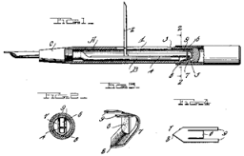






객체와 클래스의 정의
1. 객체와 클래스
2
클래스 : 객체를 만들기 위한 틀
객체 : 클래스의 인스턴스
객체의 명사적 특성 : 데이터, 변수(Variable), 필드(Field), 속성(Attribute)
객체의 동사적 특성 : 행위(Behavior), 메서드(Method), 기능(Operation)
Class
Instance
Object

Slide 3

사람을 사례로 든 클래스와 객체 사례
클래스: 사람
이름, 직업,나이, 성별, 혈액형
밥 먹기, 잠자기, 말하기, 걷기
이름 최승희
직업 의사
나이 45
성별 여
혈액형 A
이름 이미녀
직업 골프선수
나이 28
성별 여
혈액형 O
이름 김미남
직업 교수
나이 47
성별 남
혈액형 AB
객체 : 최승희
객체 : 이미녀
객체:김미남

Slide 4
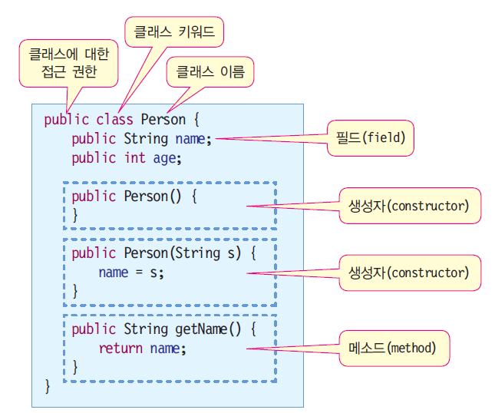
클래스 구성

Slide 5
클래스 구성

Slide 6
객체 생성
객체 생성
객체는 new 키워드를 이용하여 생성
new는 객체의 생성자 호출
객체 생성 과정
객체에 대한 레퍼런스 변수 선언
객체 생성
public static void main (String args[]) {
Person aPerson; // 레퍼런스 변수 aPerson 선언
aPerson = new Person(“김미남”); // Person 객체 생성
aPerson.age = 30; // 객체 멤버 접근
int i = aPerson.age; // 30
String s = aPerson.getName(); // 객체 메소드 호출
}

Slide 7
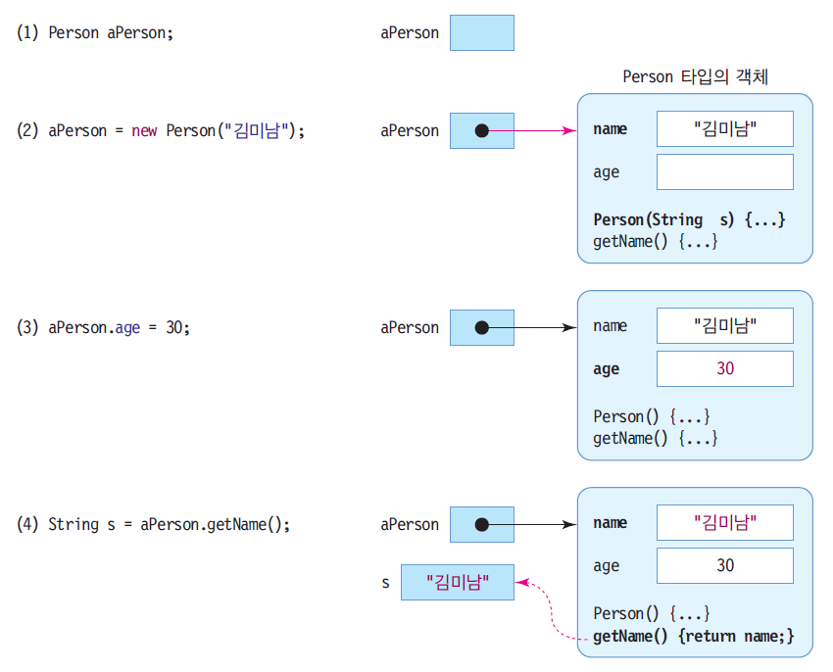
객체 생성 및 사용 예

Slide 8
객체의 활용
객체의 멤버 접근
객체레퍼런스 . 멤버
public class ClassExample {
public static void main (String args[]) {
Person aPerson = new Person("홍길동");
aPerson.age = 30;
int i = aPerson.age;
String s = aPerson.getName();
}
}
객체의 필드에 값 대입
객체의 필드에서 값 읽기
객체의 메소드 호출

Slide 9
메소드 오버로딩
오버로딩(Overloading)
한 클래스 내에서 두 개 이상의 이름이 같은 메소드 작성
메소드 이름이 동일하여야 함
인자가 개수 서로 다르거나, 인자 타입이 서로 달라야 함
이름이 같고 인자의 개수나 타입이 모두 같은데, 리턴 타입이 다르면 오버로딩이 성립되지 않으며, 컴파일 오류 발생
// 메소드 오버로딩이 성공한 사례
class MethodOverloading {
public int getSum(int i, int j) {
return i + j;
}
public int getSum(int i, int j, int k) {
return i + j + k;
}
public double getSum(double i, double j) {
return i + j;
}
}
// 메소드 오버로딩이 실패한 사례
class MethodOverloadingFail {
public int getSum(int i, int j) {
return i + j;
}
public double getSum(int i, int j) {
return (double)(i + j);
}
}

Slide 10
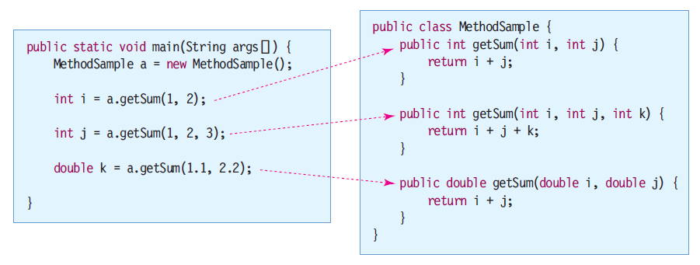
오버로딩된 메소드 호출

Slide 11
생성자
생성자의 특징
생성자는 메소드
생성자 이름은 클래스 이름과 동일
생성자는 new를 통해 객체를 생성할 때만 호출됨
생성자도 오버로딩 가능
생성자는 리턴 타입을 지정할 수 없다.
생성자는 하나 이상 선언되어야 함
개발자가 생성자를 정의하지 않으면 자동으로 기본 생성자가 정의됨
컴파일러에 의해 자동 생성
기본 생성자를 디폴트 생성자(default constructor)라고도 함

Slide 12
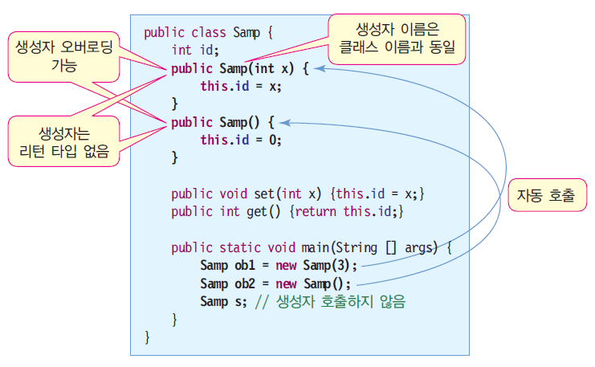
생성자 정의와 생성자 호출

Slide 13
this 레퍼런스
this의 기초 개념
현재 객체 자기 자신을 가리킴
자기 자신에 대한 레퍼런스
같은 클래스 내에서 클래스 멤버, 변수를 접근할 때 객체 이름이 없으면 묵시적으로 this로 가정
this의 필요성
객체의 멤버 변수와 메소드 변수의 이름이 같은 경우
객체 자신을 메소드에 전달 또는 반환할 때
class Samp {
int id;
public Samp(int id) {this.id = id; }
public void set(int id) {this.id = id; }
public int get() {return id; }
}

Slide 14
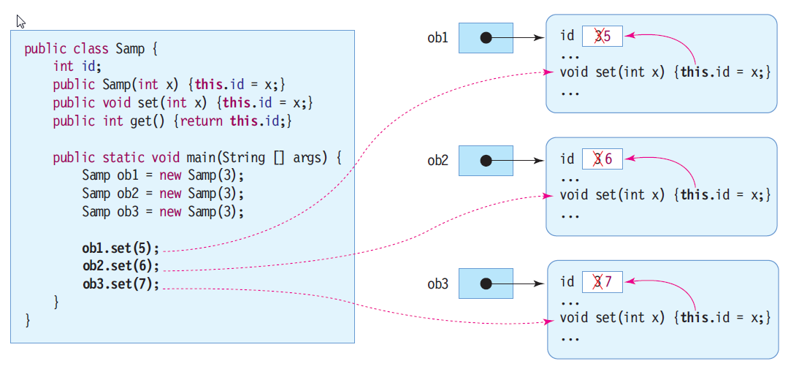
this에 대한 이해

Slide 15
기본 생성자
기본 생성자(default constructor)
클래스에 생성자가 하나도 선언되지 않은 경우
컴파일러에 의해 자동으로 생성
인자 없는 생성자
아무 작업 없이 단순 리턴
디폴트 생성자라고도 부름
class DefaultConstructor{
int x;
public void setX(int x) {this.x = x;}
public int getX() {return x;}
public static void main(String [] args) {
DefaultConstructor p = new DefaultConstructor();
p.setX(3);
}
}
class DefaultConstructor{
int x;
public void setX(int x) {this.x = x;}
public int getX() {return x;}
public DefaultConstructor() { }
public static void main(String [] args) {
DefaultConstructor p= new DefaultConstructor();
p.setX(3);
}
}
컴파일러에 의해
자동 삽입된 기본 생성자
개발자가 작성한 코드
컴파일러가 자동으로 기본 생성자를 삽입한 코드

Slide 16
기본 생성자가 자동 생성되지 않는 경우
클래스에 생성자가 하나라도 존재하면 자동으로 기본 생성자가 생성되지 않음
class DefaultConstructor{
int x;
public void setX(int x) {this.x = x;}
public int getX() {return x;}
public DefaultConstructor(int x) {
this.x = x;
}
public static void main(String [] args) {
DefaultConstructor p1= new DefaultConstructor(3);
int n = p1.getX();
DefaultConstructor p2= new DefaultConstructor();
p2.setX(5);
}
}
컴파일러가 기본 생성자를 자동 생성하지 않음
public DefaultConstructor() { }
컴파일 오류.
해당하는 생성자가 없음 !!!

Slide 17
this(), 생성자에서 다른 생성자 호출
this()
같은 클래스의 다른 생성자 호출
생성자 내에서만 사용 가능
다른 메소드에서는 사용 불가
반드시 생성자 코드의 제일 처음에 수행
public class Book {
String title;
String author;
int ISBN;
public Book(String title, String author, int ISBN) {
this.title = title;
this.author = author;
this.ISBN = ISBN;
}
public Book(String title, int ISBN) {
this(title, "Anonymous", ISBN);
}
public Book() {
this(null, null, 0);
System.out.println("생성자가 호출되었음");
}
public static void main(String [] args) {
Book javaBook = new Book("Java JDK", "황기태", 3333);
Book holyBible = new Book("Holy Bible", 1);
Book emptyBook = new Book();
}
}
title = "Holy Bible"
author = "Anonymous"
ISBN = 1
title = "Holy Bible"
ISBN = 1

Slide 18
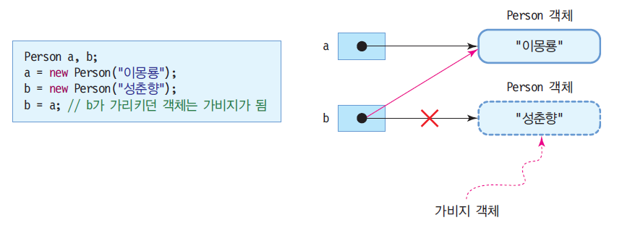
가비지 사례

Slide 19
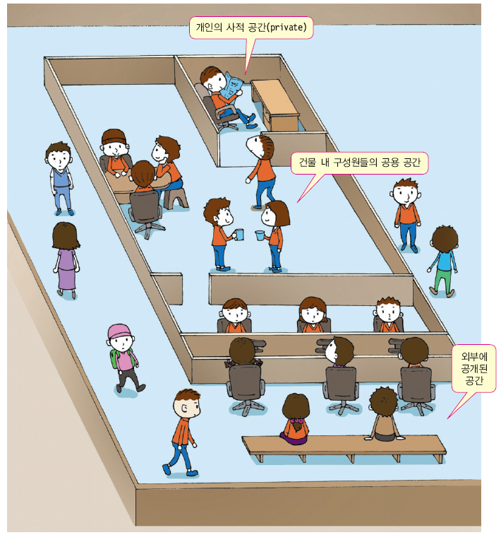
접근 지정자 이해

Slide 20
예제 결과
오류가 수정된 소스
class Sample {
public int a;
private int b;
int c;
public int getB() {
return b;
}
public void setB(int value) {
b = value;
}
}
public class AccessEx {
public static void main(String[] args) {
Sample aClass = new Sample();
aClass.a = 10;
aClass.setB(10);
aClass.c = 10;
}
}
private 접근 지정자를 갖는 멤버 b를 위해 클래스 내부에 getB()/setB() 메소드 만들어 접근

Slide 21

static 이해를 위한 그림
눈은 각 사람마다 있고 공기는 모든 사람이 소유(공유)한다
사람은 모두 각각 눈을 가지고 태어난다.
세상에는 이미 공기가 있으며 태어난 사람은
모두 공기를 공유한다.
그리고 공기 역시 각 사람의 것이다.

Slide 22
static 멤버와 non-static 멤버
non-static 멤버의 특성
공간적 - 멤버들은 객체마다 독립적으로 별도 존재
인스턴스 멤버라고도 부름
시간적 - 필드와 메소드는 객체 생성 후 비로소 사용 가능
비공유의 특성 - 멤버들은 여러 객체에 의해 공유되지 않고 배타적
static 멤버란?
객체를 생성하지 않고 사용가능
객체마다 생기는 것이 아님
클래스당 하나만 생성됨
클래스 멤버라고도 부름
특성
공간적 특성 - static 멤버들은 클래스 당 하나만 생성.
시간적 특성 - static 멤버들은 클래스가 로딩될 때 공간 할당.
공유의 특성 - static 멤버들은 동일한 클래스의 모든 객체에 의해 공유
class StaticSample {
int n; // non-static 필드
void g() {...} // non-static 메소드
static int m; // static 필드
static void f() {...} // static 메소드
}

Slide 23
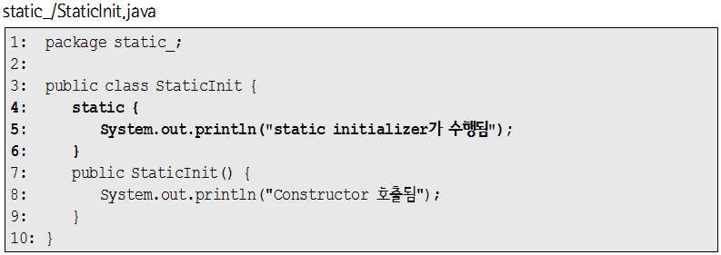
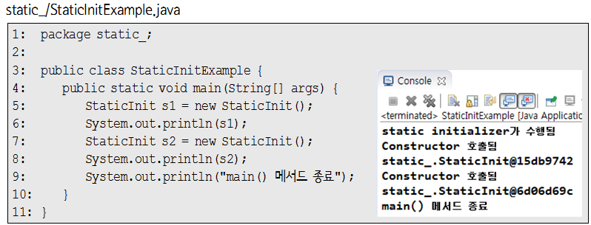
static initializer
5. static
생성자가 실행되기 전에 실행됨
static 변수 초기화에 사용
객체를 여러 개 생성해도 한번만 실행

Slide 24
static 정리
5. static
변수, 메서드, static { }, 클래스에 사용
static 제한자는 지정된 변수와 메서드를 인스턴스와 무관하게 만들어 주기 때문에 this를 가질 수 없다.
static 메서드는 non-static 메서드로 재정의(overriding)될 수 없다.
변수
정적변수, 여러개의 인스턴스가 모두 동일한 장소를 참조
final과 같이 사용되어 상수가 됨.
객채 생성 없이 참조 가능
메서드
객체 생성 없이 참조(자주 사용하는 메서드들)
Math클래스의 메서드들
static 블럭에서는 non-static 멤버를 직접 참조 못한다.
객체를 생성해서도 가능
static initializer
static { }
클래스가 로딩될 때 딱... 한번만 호출, 생성자가 호출되기 전에
클래스
내부 클래스(클래스 안의 클래스)

Slide 25
final class & final method
6. final
final public class Parent{
public final void method(){
System.out.println("Parent - method()");
}
}
package exam.java.chapter03.final_;
public class Child extends Parent {
//The type Child cannot subclass the final class Parent
public void method(){
System.out.println("Parent - method()");
}
}
재정의 불가
상속 불가

Slide 26
final 필드
final 필드, 상수 정의
상수를 정의할 때 사용
상수 필드는 선언 시에 초기 값을 지정하여야 한다
상수 필드는 한 번 정의되면 값을 변경할 수 없다
class SharedClass {
public static final double PI = 3.141592653589793;
}
public class FinalFieldClass {
final int ROWS = 10; // 상수 정의, 이때 초기 값(10)을 반드시 설정
final int COLS; // 컴파일 오류, 초기값을 지정하지 않았음
void f() {
int [] intArray = new int [ROWS]; // 상수 활용
ROWS = 30; // 컴파일 오류 발생, final 필드 값을 변경할 수 없다.
}
}

Slide 27
배열

Slide 28
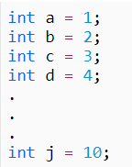
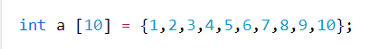
배열
3.2. 배열
// 배열이란 동일한 자료형으로 선언된 데이터 공간을 메모리 상에 연속적으로 나열하여 데이터 관리의 효율성을 높이는 것입니다.

Slide 29
배열 - 단일차원배열
3.2. 배열
/* 단일차원배열 */
단일차원배열이란 한마디로 1차원적인 데이터의 나열입니다. 단일차원배열은 두가지방법으로 선언 가능합니다.
1.자료형[] 배열명;
int[] arr_1;
2.자료형 배열명[];
int arr_2[];
// 단일 차원 배열은 두가지 방법으로 초기화 가능합니다.
// 1.배열명 = new 자료형[갯수];
arr_1 = new int[10];
// 2.배열명 = new 자료형[]{초기값,초기값...};
arr_2 = new int[] { 1, 2, 3, 4, 5, 6, 7, 8, 9, 10 }; // 당연히 선언과 초기화를 동시 에 할 수 있습니다.
// 자료형[] 배열명 = {초기값,초기값...};
int[] arr_4 = new int[10];
int[] arr_3 = { 1, 2, 3, 4, 5, 6, 7, 8, 9, 10 };

Slide 30
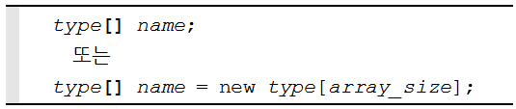
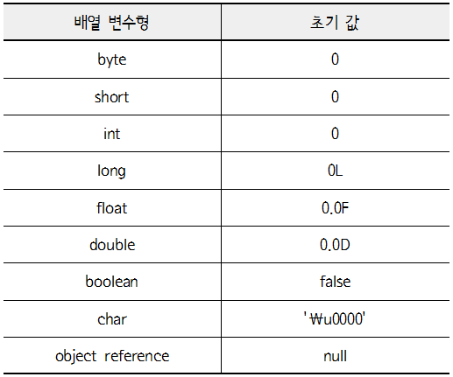
배열
3.2. 배열
특징
reference type
homogeneous collection
immutable
배열 선언(크기 명시 못함)
int[] intArr;
배열 생성(크기 명시해야 함)
intArr = new int[5];
배열 선언과 생성을 동시에 할 수 있음
int[] intArr = new int[5]; //선호
int []intArr = new int[5];
int intArr[] = new int[5];
배열 생성 시 배열의 타입별 초기값

Slide 31
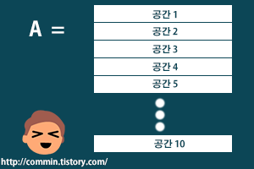

배열
3.2. 배열
int [] A = new int[10];
A[0] = 101;
A[1] = 102;
A[2] = 103;
short,int,double,float형의 default값은 0
String 형의 default값은 null
char 형의 default 값은 공백

Slide 32
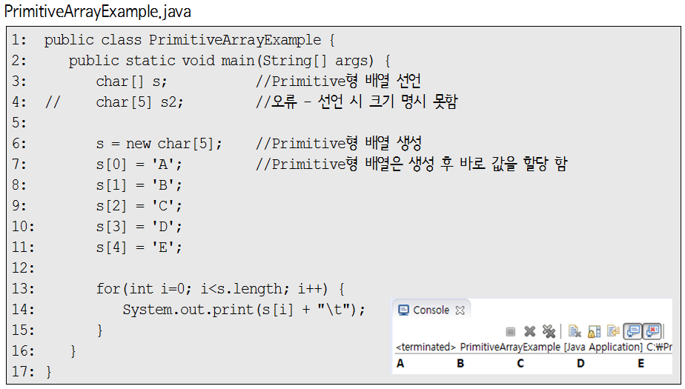
Primitive type array
3.2. 배열

Slide 33
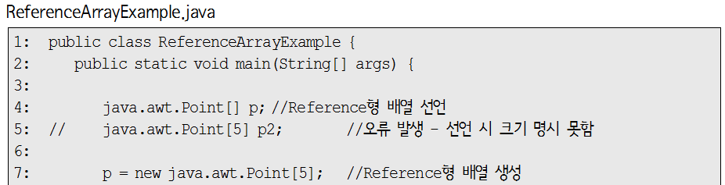
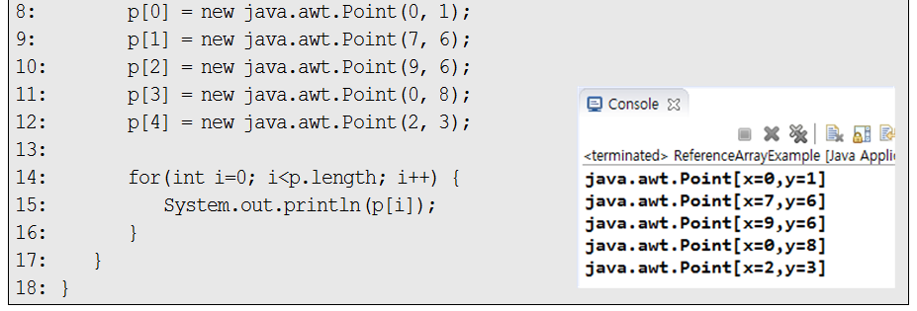
Reference type array
3.2. 배열

Slide 34
Primitive Array & Reference Array
3.2. 배열
int[] arr; //배열 선언
arr = new int[5]; //배열 생성
//int[] arr = new int[5];
arr[0] = 10;
arr[1] = 20;
arr[2] = 30;
arr[3] = 40;
arr[4] = 50;
int[] arr2 = {100, 200, 300, 400, 500};
Cat[] catArr = new Cat[5];
catArr[0] = new Cat(3, "나비");
Cat c2 = new Cat(2, "너비");
Cat c3 = new Cat(4, "누비");
Cat c4 = new Cat(5, "노비");
Cat c5 = new Cat(10, "호랑나비");
catArr[1] = c2;
catArr[2] = c3;
catArr[3] = c4;
catArr[4] = c5;
catArr
100
200
300
400
500
arr2
arr
10
20
30
40
50
Stack
Heap
class Cat {
int age;
String name;
Cat(int age, String name) {
this.age = age;
this.name = name;
}
public String toString() {
return name + ", " + age;
}
}//end Cat class

Slide 35
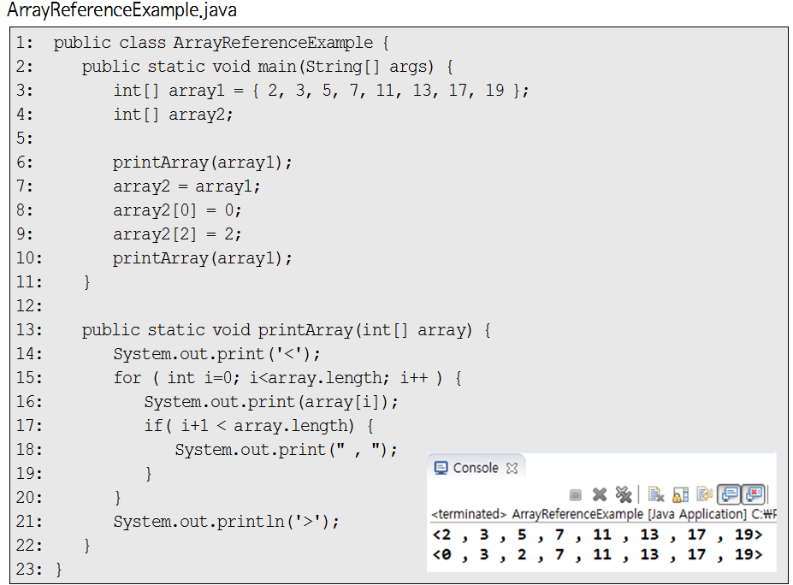
배열 데이터 수정
3.2. 배열

Slide 36
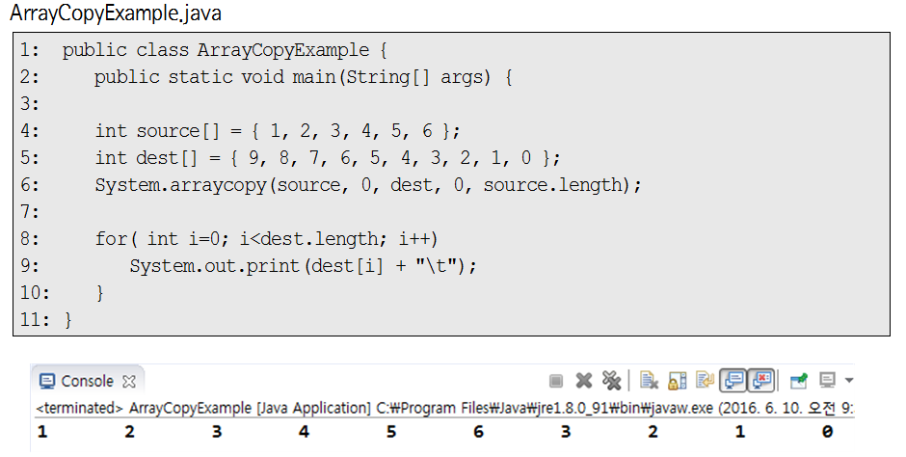
배열 복사
3.2. 배열
//source의 0번 값을 dest 0번 값부터 source.length 길이만큼 복사

Slide 37
System.arraycopy()
3.2. 배열
50
63
78
82
45
25
16
98
53
88
45
79
source
0
0
0
0
0
0
0
0
0
0
0
0
dest
0
0
63
78
82
45
25
16
98
53
0
0
result
System.arraycopy를 사용해서 위와 같이 되도록 프로그래밍하면?
System.arraycopy(source, 1, dest, 2, 8);

Slide 38
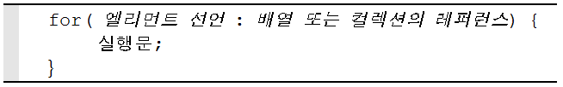
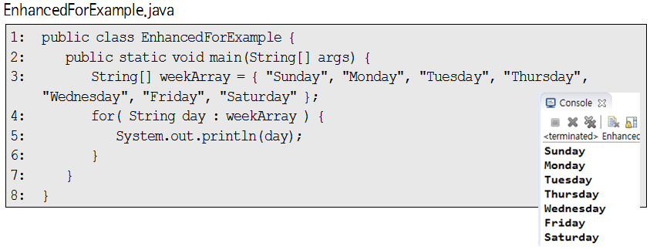
Enhanced for loop문
5.2. 반복문
배열, Collection 객체 등의 내용을 모두 소진하기 위한 용도
Java 5 버전부터 사용 가능

Slide 39
Lotto
3.2. 배열
public class Lotto {
public static void main(String[] args) {
int[] lotto = {0, 0, 0, 0, 0, 0};
int index = 0;
while(true) { //무한루프
int rand = (int)(Math.random() * 45) + 1;// int i=0;
for(i=0; i<index; i++) {
if(rand == lotto[i]) {//추첨된 번호임
break;
}
}
if(index == i) {//추첨된 번호에 있지 않음
lotto[index++] = rand;
}
if(index>5) break;//6개 번호 추첨이 끝남
}
//결과 출력
for(int i=0; i<lotto.length; i++) {
System.out.print(lotto[i] + "\t");
}
}
}
random함수입니다.0.0부터 1.0미만까지 난수를 생성합니다.
1부터45까지 저장된 배열의 값을 0번 방과 N(난수)번 방의 데이터를 교환하는 것을 100번(더 많이 해도 됨) 수행한 다음 처음 6개만 출력하는 방법도 있습니다.

Slide 40
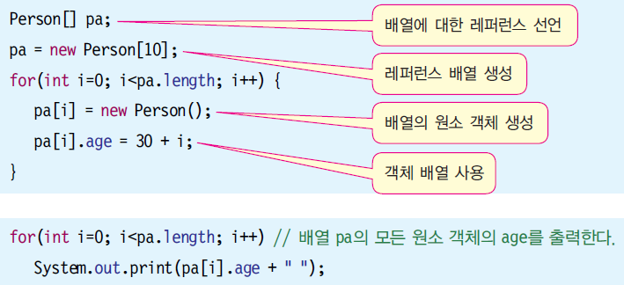
객체 배열
객체 배열 생성 및 사용

Slide 41
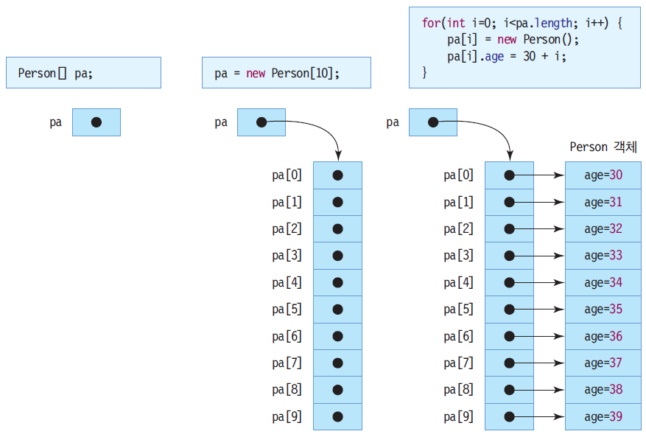
객체 배열 선언과 생성 사례
public static void main(String [] args) {
Person[] pa;
pa = new Person[10];
for (int i=0;i<pa.length;i++) {
pa[i] = new Person();
pa[i].age = 30 + i;
}
for (int i=0;i<pa.length;i++)
System.out.print(pa[i].age+” “);
}
30 31 32 33 34 35 36 37 38 39

Slide 42
예제 4-3 : 객체 배열 생성
java.util.Scanner 클래스를 이용하여 상품을 입력 받아 Goods 객체를 생성하고 이들을 Goods 객체 배열에 저장하라. 상품 즉 Goods 객체를 3개 입력 받으면 이들을 모두 화면에 출력하라.
import java.util.Scanner;
public class GoodsArray {
public static void main(String[] args) {
Goods [] goodsArray;
goodsArray = new Goods [3];
Scanner s = new Scanner(System.in);
for(int i=0; i<goodsArray.length; i++) {
String name = s.next();
int price = s.nextInt();
int n = s.nextInt();
int sold = s.nextInt();
goodsArray[i] = new Goods(name, price, n, sold);
}
for(int i=0; i<goodsArray.length; i++) {
goodsArray[i].printGoods();
}
}
}
class Goods {
private String name;
private int price;
private int numberOfStock;
private int sold;
Goods(String n, int p, int nStack, int s) {
name = n;
price = p;
numberOfStock = nStock;
sold = s;
}
String getName() {return name;}
int getPrice() {return price;}
int getNumberOfStock() {return numberOfStock;}
int getSold() {return sold;}
void printGoods(){
System.out.print(getName()+" “+getPrice() + “ “ + getNumberOfStock() + “ “ getSold());
}
}
콜라 500 10 20
사이다 1000 20 30
맥주 2000 30 50
콜라 500 10 20
사이다 1000 20 30
맥주 2000 30 50
키 입력 부분

Slide 43
배열 - 다차원배열
3.2. 배열
/* 다차원배열 */
다차원 배열에는 대표적으로 이중배열이 있습니다.
선언 : 자료형[][] 배열명;
1. 자료형[][] 배열명;
double[][] arr_double_1;
2. 자료형 [] 배열명 [];
double[] arr_double_2[];
3. 자료형 배열명[][];
double arr_double_3[][];
4. 다차원 배열 초기화
1)배열명 = new 자료형[개수][개수];
arr_double_1 = new double[3][5];
2)배열명 = new 자료형[][]{{...},{...}};
arr_double_2 = new double[][] { { 1.0, 2.0, 3.0 }, { 1.0, 2.0, 3.0 } };
3)배열명 = new 자료형[개수][]; -동적배열 arr_double_3 = new double[3][];

Slide 44
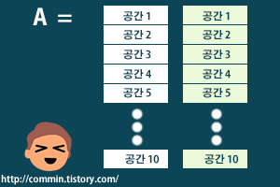
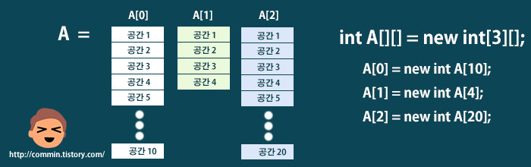
배열 - 다차원배열
3.2. 배열
int A[][] = new int [2][10];

Slide 45
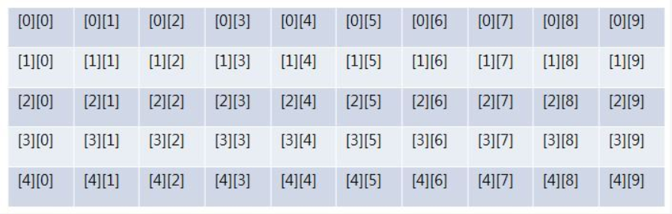
배열 - 다차원배열
3.2. 배열
int[][] table = new int[5][10];

Slide 46
배열 - 다차원배열
3.2. 배열
int[][] table = { {1,2,3,4,5,6,7,8,9,10}, {2,3,4,5,6,7,8,9,10,1}, {3,4,5,6,7,8,9,10,1,2}, {4,5,6,7,8,9,10,1,2,3}, {5,6,7,8,9,10,1,2,3,4} };
table.length 를 호출하면 5가 나올 것이고, table[0].length 를 호출하면 10

Slide 47
배열 - 다차원배열
3.2. 배열
for (int i = 0; i < arr_ table.length; i++)
{
for (int j = 1; j < table[i].length + 1; j++)
{
System.out.print(table[i][j - 1] + " ");
}
System.out.println();
}

Slide 48
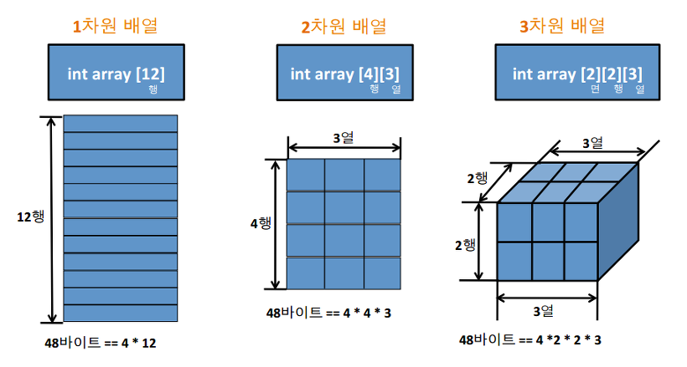
배열
3.2. 배열

Slide 49
Palindrome 코드
import java.util.Scanner;
public class Tri {
public static boolean isPalindrome(String string) {
int p=0;
int q=string.length() -1;
while(p<q) {
if(string.charAt(p) != string.charAt(q)) {
return false;
}
p+=1;
q -=1;
}
return true;
}
public static void main(String[] args) {
Scanner scan = new Scanner(System.in);
String str = scan.nextLine();
str = str.replaceAll(" ", ""); //띄어쓰기 제거
boolean a = isPalindrome(str);
System.out.println(a);
}
}

Slide 50
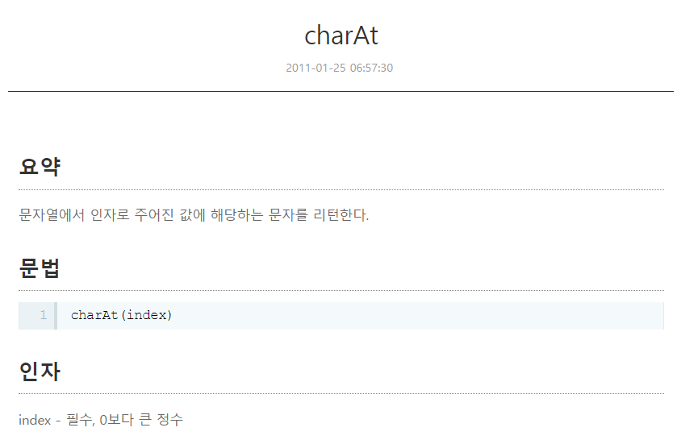
charAt() 메서드
다 좋은 것은 좋다

Slide 51
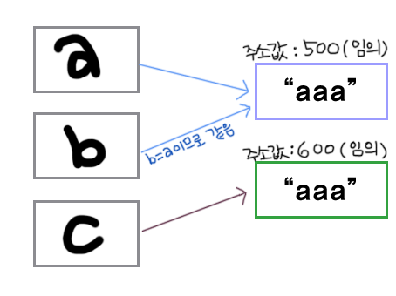
문자열 비교 equals()
equals () 는 메소드 입니다. 객체끼리 내용을 비교할 수 있도록 합니다.
== 은 비교를 위한 연산자 입니다.
equals 메소드는 비교하고자 하는 대상의 내용 자체를 비교하지만,
== 연산자는 비교하고자 하는 대상의 주소값을 비교합니다.
String a = "aaa";
String b = a;
String c = new String ("aaa");
System.out.print( a.equals(b));
System.out.print( a==b);
System.out.print( a==c);
System.out.print( a.equals(c));
System.out.print( !a.equals(b));
true true false true false

Slide 52
메서드의 종류

Slide 53
Call by Name
이름그대로 매개변수 없이 이름으로만 호출하는 method를 말합니다. 메서드는 언제든지 다시 호출 할 수 있습니다.
public static void CallByName(){
System.out.println(＂Call By Name “);
}
public static void main(String arg){
CallByName();
}

Slide 54
Call by value
자바의 인자 전달 방식
값에 의한 호출(call by value)
기본 타입의 값을 전달하는 경우
값이 복사되어 전달
매개 변수 값이 변경되어도 호출한 인자 값은 변경되지 않음
객체 혹은 배열을 전달하는 경우
객체나 배열의 레퍼런스 만 전달됨
객체 혹은 배열이 통째로 복사되어 전달되는 것이 아님
매개 변수와 호출한 실인자가 서로 객체 혹은 배열 공유

Slide 55
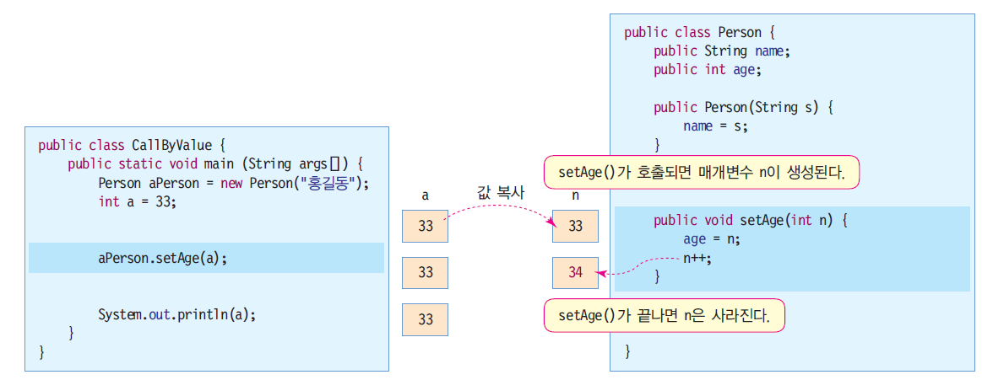
Call by value : 기본 데이터의 값 전달 사례
33

Slide 56
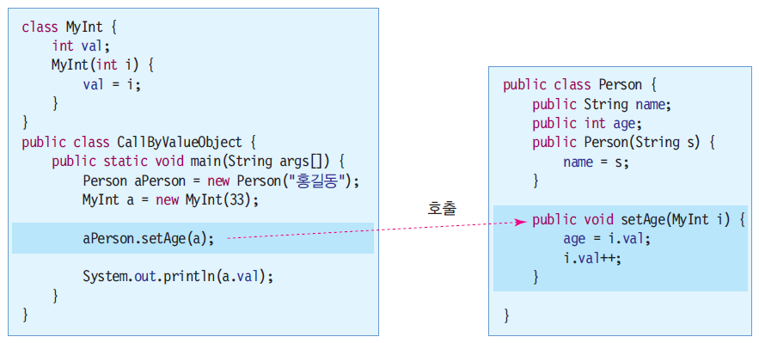
Call by value : 객체 전달 사례
34
* 객체가 복사되어 전달되는 것이 아님
객체에 대한 레퍼런스 만이 복사되어 전달

Slide 57
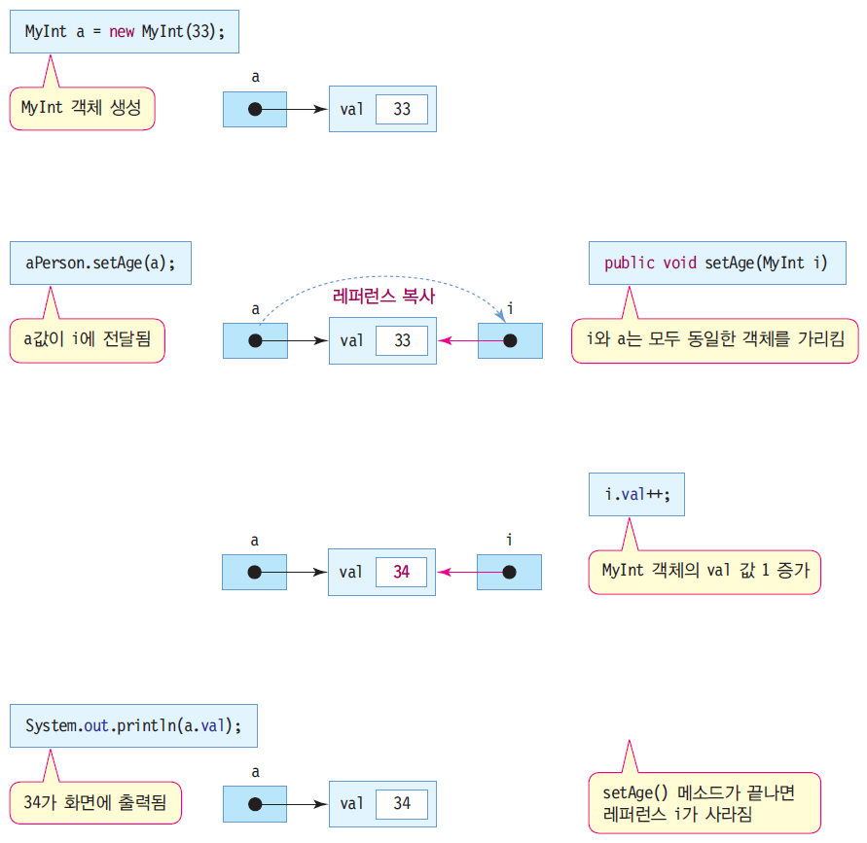

Slide 58
class Person{
String name;
public Person(String name) {
this.name = name;
}
public String getName() {
return name;
}
public void setName(String name) {
this.name = name;
}
}
public class CallEx {
public static void changePerson(Person p) {
p = new Person("새로운 사람1");
}
public static void changePerson1(Person p) {
p.setName("새로운 사람2");
}
public static void main(String[] args) {
// TODO Auto-generated method stub
Person p = new Person("처음 사람");
changePerson(p);
System.out.println(p.getName());
changePerson1(p);
System.out.println(p.getName());
}
}
changePerson 메서드의 경우 Person 객체의 인스턴스 p는 int형의 인자를 넘겼을 때와 마찬가지로 해당 메서드 안에서의 지역변수로 변환된다.
따라서 지역변수의 값을 아무리 변경해봐야 메서드가 종료되며 소멸된다.
changePerson1 메서드의 경우, 인자로 복사되어 넘어온 p는 엄연한 객체의 주소 값이다.
따라서 이 주소를 통해 Person 객체의 인스턴스에 접근하여 메서드를 통해 값을 변경할 수 있다.

Slide 59
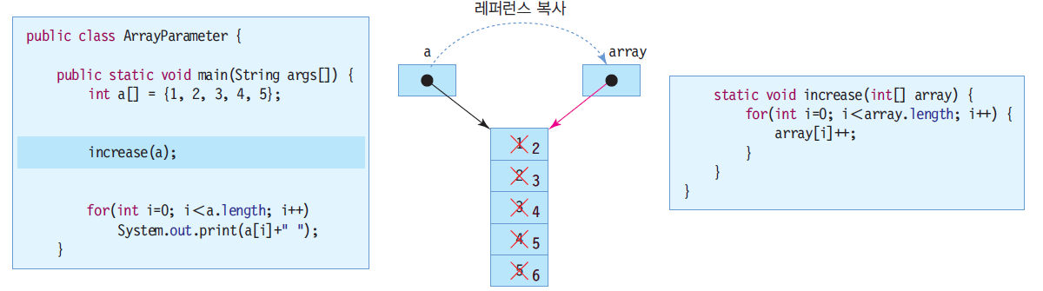
Call by value : 배열 전달 사례
인자로 배열을 전달하면 배열의 레퍼런스만이 전달됨
2 3 4 5 6

Slide 60
예제 : 배열의 전달
char 배열을 메소드의 인자로 전달하여 배열 속의 공백(' ')문자를 ‘,’로 대치하는 프로그램을 작성하라.
public class ArrayParameter {
static void replaceSpace(char a[]) {
for (int i = 0; i < a.length; i++)
if (a[i] == ' ')
a[i] = ',';
}
static void printCharArray(char a[]) {
for (int i = 0; i < a.length; i++)
System.out.print(a[i]);
System.out.println();
}
public static void main (String args[]) {
char c[] = {'T','h','i','s',' ','i','s',' ','a',' ','p','e','n','c','i','l','.'};
printCharArray(c);
replaceSpace(c);
printCharArray(c);
}
}
This is a pencil.
This,is,a,pencil.

Slide 61
06 고객관리 프로그램 I
Chapter

Slide 62
요구사항 정의
고객관리 프로그램
고객의 정보는 이름, 성별, 이메일, 출생년도가 있습니다. 고객의 정보를 입력 받아 배열에 저장해야 합니다. 이름은 문자열로 저장하며, 성별은 남자는 M, 여자는 F로 저장합니다. 이메일은 문자열로 저장하며 태어난 출생년도는 정수로 저장합니다.
고객 관리 프로그램은 고객의 정보를 저장, 조회, 수정, 삭제할 수 있는 기능이 있어야 합니다. 고객 정보를 파일에 저장하는 기능을 구현하지 않아도 됩니다.
I를 눌러 고객의 정보를 입력 받도록 하며, 저장된 고객 정보는 P 또는 N을 눌러 이전 고객정보 또는 다음 고객정보를 조회할 수 있어야 합니다. 조회한 고객 정보는 U를 눌러 새로운 정보로 수정할 수 있어야 합니다. D를 누르면 조회한 고객 정보를 배열에서 삭제해야 합니다. 프로그램의 종료는 Q를 누릅니다.

Slide 63
상속 (inheritance)
상속
상위 클래스의 특성 (필드, 메소드)을 하위 클래스에 물려주는 것
슈퍼 클래스 (superclass)
특성을 물려주는 상위 클래스
서브 클래스 (subclass)
특성을 물려 받는 하위 클래스
슈퍼 클래스에 자신만의 특성(필드, 메소드) 추가
슈퍼 클래스의 특성(메소드)을 수정 : 구체적으로 오버라이딩이라고 부름
슈퍼 클래스에서 하위 클래스로 갈수록 구체적
예) 폰 -> 모바일폰 -> 뮤직폰
상속을 통해 간결한 서브 클래스 작성
동일한 특성을 재정의할 필요가 없어 서브 클래스가 간결해짐

Slide 64
상속 관계 예
전화 걸기
전화 받기
class Phone
상속
무선 기지국 연결
배터리 충전하기
class MobilePhone
구체화
상속
class MusicPhone
음악 다운받기
음악 재생하기

Slide 65
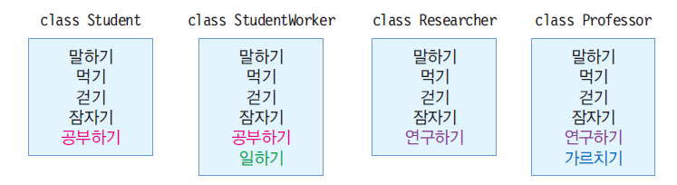
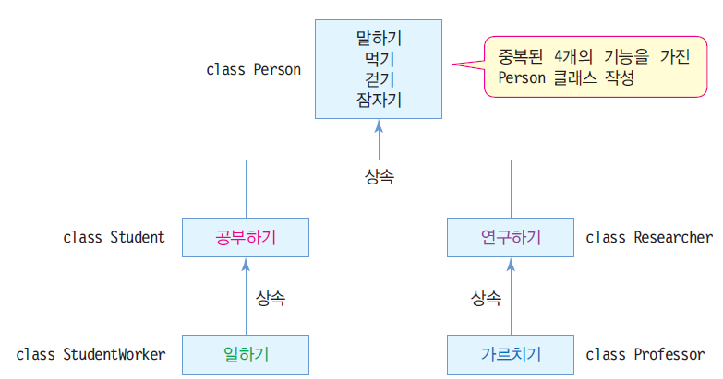
상속의 필요성
상속이 없는 경우
중복된 멤버를 가진
4 개의 클래스
상속을 이용한
경우 중복이 제거되고
간결해진 클래스 구조

Slide 66
클래스 상속과 객체
상속 선언
자바 상속의 특징
다중 상속 지원하지 않음
다수 개의 클래스를 상속받지 못함
상속의 횟수는 무제한
상속의 최상위 조상 클래스는 java.lang.Object 클래스
모든 클래스는 자동으로 java.lang.Object를 상속받음
public class Person {
...
}
public class Student extends Person { // Person을 상속받는 클래스 Student 선언
...
}
public class StudentWorker extends Student { // Student를 상속받는 StudentWorker 선언
...
}

Slide 67
예제 5-1 : 클래스 상속 만들어 보기
(x,y)의 한 점을 표현하는 Point 클래스와 이를 상속받아 컬러 점을 표현하는 ColorPoint 클래스를 만들어보자.
class Point {
int x, y; // 한 점을 구성하는 x, y 좌표
void set(int x, int y) {
this.x = x; this.y = y;
}
void showPoint() { // 점의 좌표 출력
System.out.println("(" + x + "," + y + ")");
}
}
public class ColorPoint extends Point {
// Point를 상속받은 ColorPoint 선언
String color; // 점의 색
void setColor(String color) {
this.color = color;
}
void showColorPoint() { // 컬러 점의 좌표 출력
System.out.print(color);
showPoint(); // Point 클래스의 showPoint() 호출
}
public static void main(String [] args) {
ColorPoint cp = new ColorPoint();
cp.set(3,4); // Point 클래스의 set() 메소드 호출
cp.setColor("red"); // 색 지정
cp.showColorPoint(); // 컬러 점의 좌표 출력
}
}
red(3,4)

Slide 68
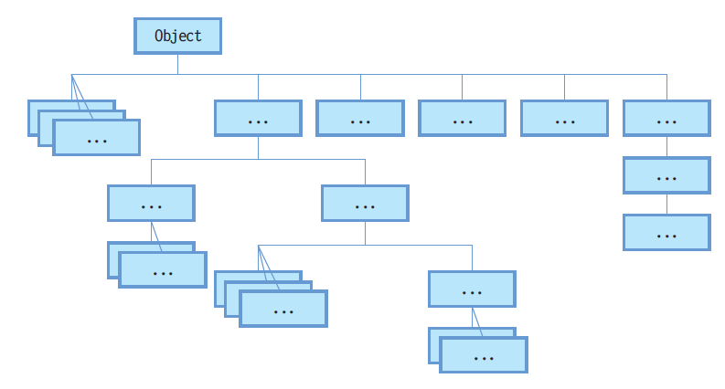
자바의 클래스 계층 구조
자바에서는 모든 클래스는 반드시 java.lang.Object 클래스를 자동으로 상속받는다.

Slide 69
서브 클래스의 객체와 멤버 사용
서브 클래스의 객체와 멤버 접근
서브 클래스의 객체에는 슈퍼 클래스 멤버 포함
슈퍼 클래스의 private 멤버는 상속되지 않음
서브 클래스에서 직접 접근 불가
슈퍼 클래스의 private 멤버는 슈퍼 클래스의 메소드를 통해 접근
서브 클래스 객체에 슈퍼 클래스 멤버가 포함되므로 슈퍼 클래스 멤버의 접근은 서브 클래스 멤버 접근과 동일

